Slide 1
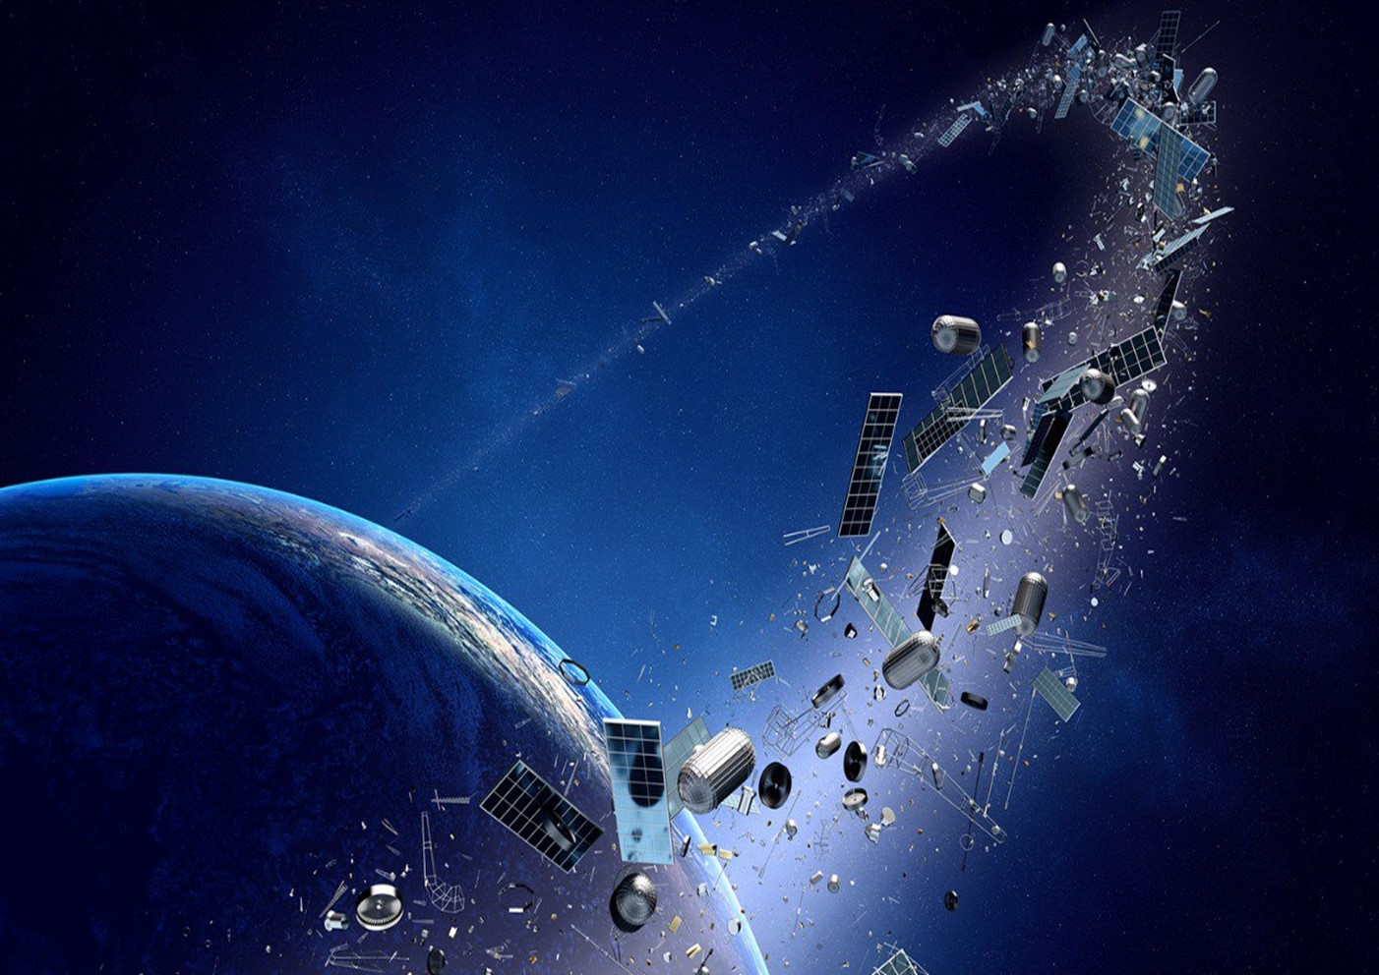

Федеральное государственное автономное
образовательное учреждение высшего образования
"НАЦИОНАЛЬНЫЙ ИССЛЕДОВАТЕЛЬСКИЙ УНИВЕРСИТЕТ
"ВЫСШАЯ ШКОЛА ЭКОНОМИКИ»
Факультет мировой экономики и мировой политики
Открытая лекция
«Актуальные вопросы космической экономики и политики
сквозь призму космического мусора.
Два в одном: принцип домино и синдром Кесслера»
05 декабря 2023 г.
Уваров Валентин Борисович
Руководитель проекта «Космическая экономика и политика»,
член Международного института космического права

Slide 2

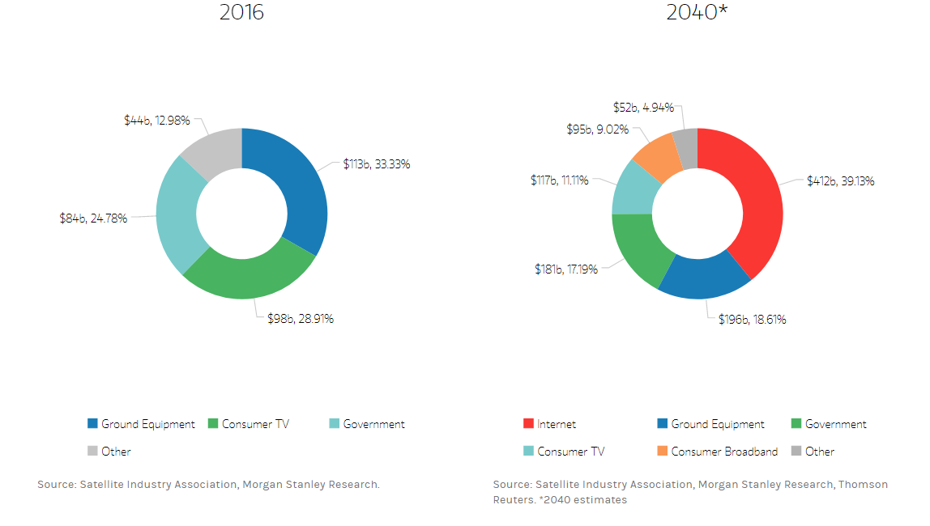
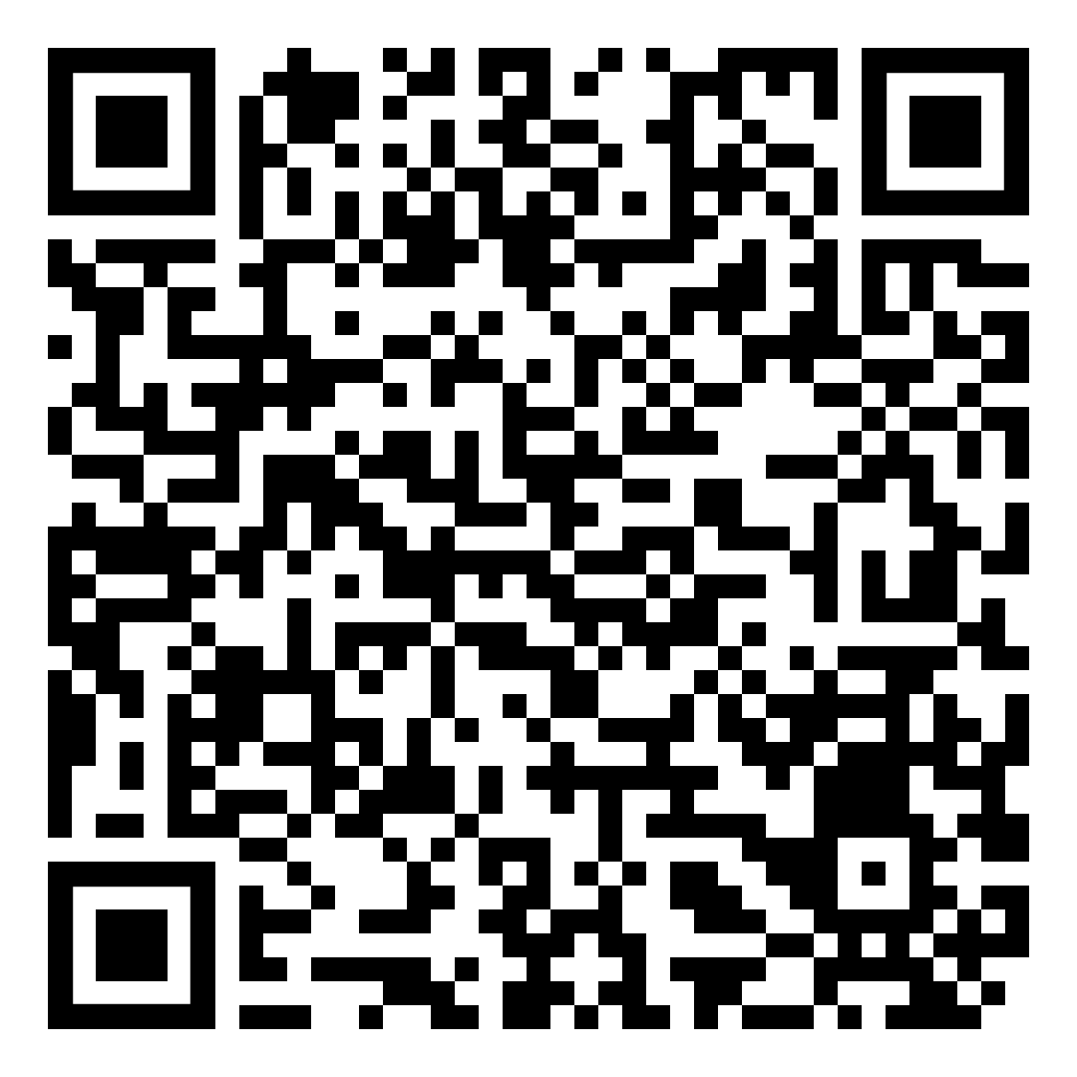
КОСМИЧЕСКАЯ ЭКОНОМИКА – ЧТО ЭТО ТАКОЕ?
В начале 2000-х годов заговорили о «Новом космосе»,
а в 2007 году – появилось первое определение «космической экономики».
Сегодня наиболее широко используется «гибридное» определение ОЭСР (2012)
«Космическая экономика — это вся деятельность, включая использование ресурсов, которая связана с созданием и обеспечением экономической ценности и выгод для людей в процессе изучения, понимания и использования космоса.
К космической экономике относятся все государственные и частные субъекты, участвующие в разработке, продвижении и использовании связанных с космосом продуктов и услуг, начиная с исследований и разработок, создания и использования космической инфраструктуры, и заканчивая прикладными космическими средствами, а также научных знаний, полученных в результате такой деятельности».
https://www.oecd-ilibrary.org/sites/6e19e9b3-ru/index.html?itemId=/content/component/6e19e9b3-ru
2

Slide 3
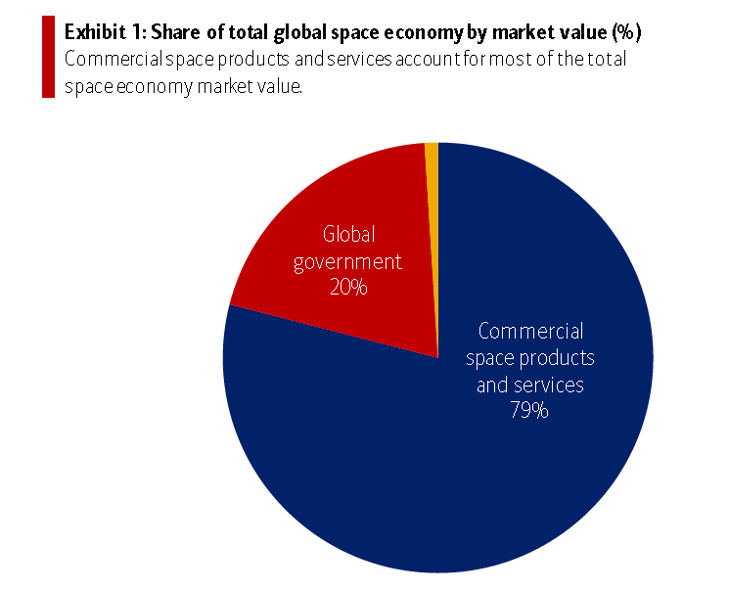
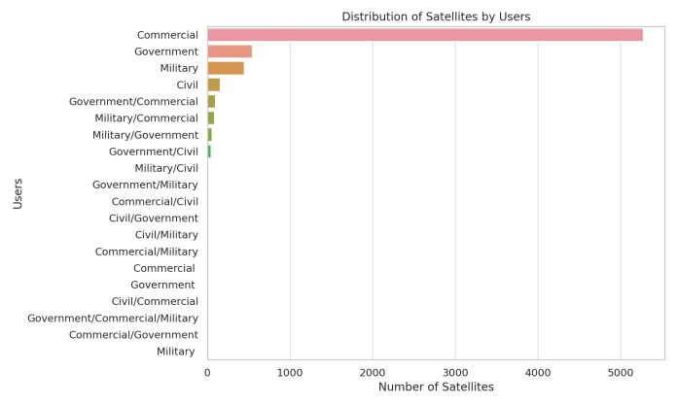
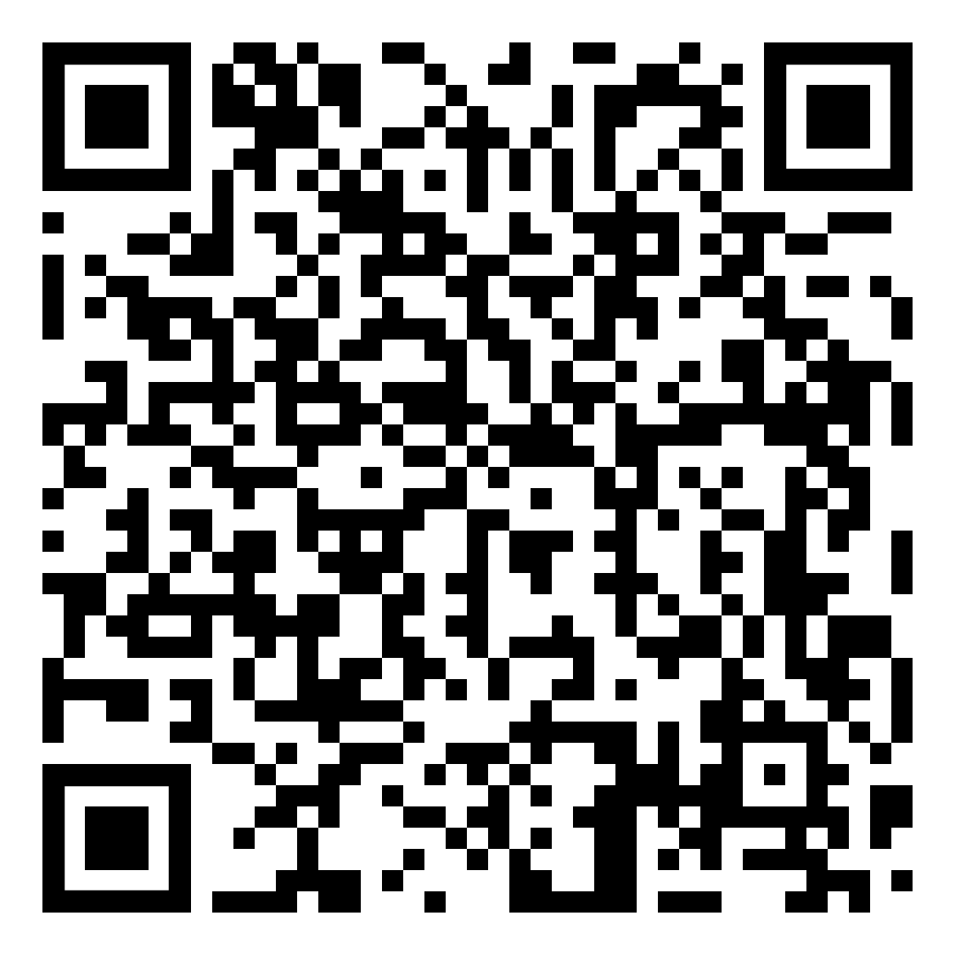
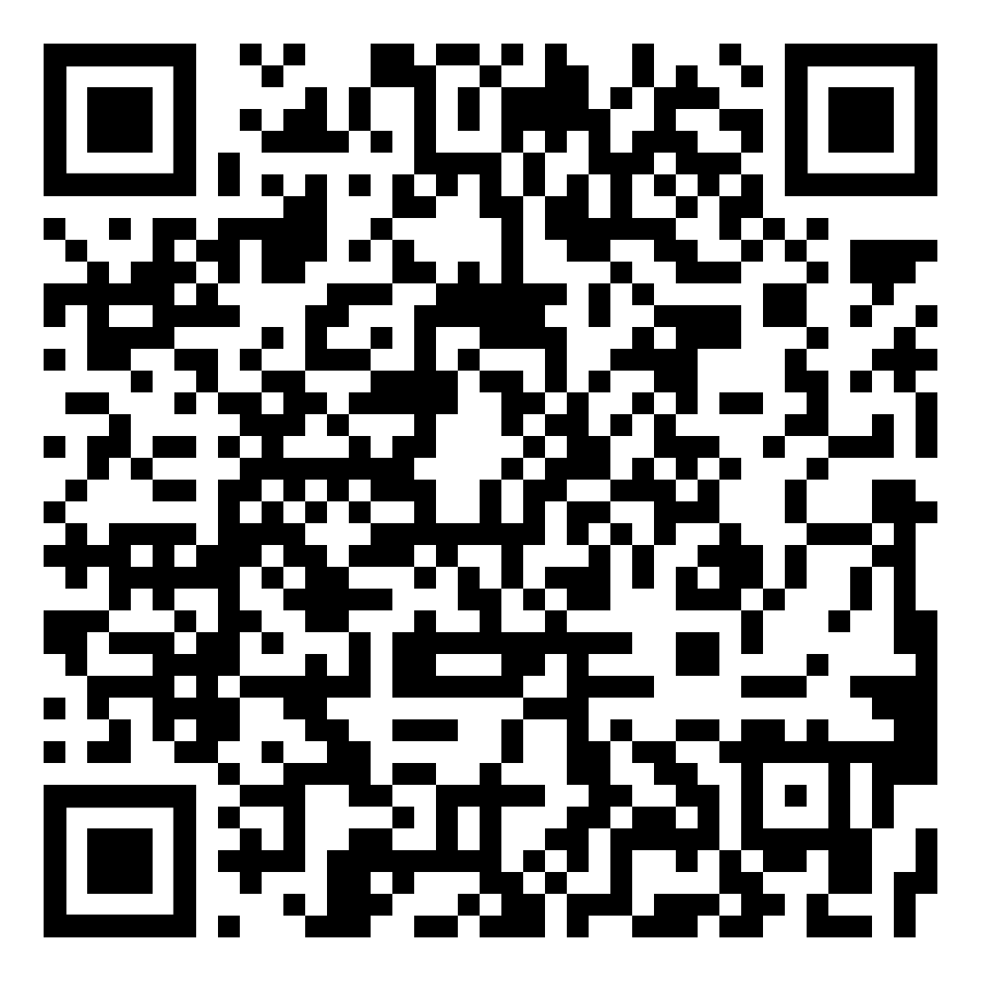
КОСМИЧЕСКАЯ ЭКОНОМИКА – ОГРОМНЫЙ РЫНОК, ВЗРЫВНОЙ РОСТ
Общий объём глобальной космической экономики в 2023 году достигнет 546 млрд долл. США
Среднегодовые темпы роста глобальной космической экономики – 8 %
Наиболее быстрый среднегодовой рост: услуги спутниковой связи – 17 % и производство спутников для коммерческого сектора – 35 %На частный сектор приходится уже 79 %
от глобального объёма космической экономики
Сегодня идёт гонка за лидерство в космической экономике. Почему?
Это конкуренция за технологический приоритет, за экономическую мощь и за наиболее эффективное
правовое регулирование.
https://www.statista.com/statistics/662231/space-economy-breakdown-globally-by-sector/
https://newspaceeconomy.ca/2023/09/27/insights-into-the-ucs-satellite-database-january-2023/
3

Slide 4

КОСМОС – ЭТО ПОЛИТИКА БЕЗ ГРАНИЦ
Человечество живёт в парадигме геокосмополитики
Сегодня космос оказывает влияние на экономику, науку, культуру, политику, климатическую повестку, технологии
и вовлекает множество различных типов субъектов и процессов
С начала 2000-х идёт количественное и качественное изменение состава субъектов космической деятельности.
Сегодня в области космической деятельности (космической экономики и политики) можно выделить четыре основные категории субъектов: правительства, международные космические агентства, частные компании, международные организации.
Космическая дипломатия находится на пересечении старой геополитики и новых направлений сотрудничества.
Линия Кармана граница для воздушной и безвоздушной среды, но не политики.
Действуют ли земные законы в космической дипломатии?
Космическая дипломатия по определению должна работать в пространстве, где нет границ.
Космической дипломатии присуща большая степень неопределенности.
В сфере космической политики еще сложнее найти баланс, принимая во внимание, что одни понимают дипломатические процессы, как: минимизацию транзакционных издержек переговоров между государствами или для поиска оптимальных результатов переговоров, основанных на личных интересах вовлечённых субъектов, а другие, считают, что дипломатические процессы вообще не имеют значения, поскольку результаты международных отношений просто отражают относительную мощь и интересы доминирующих государств.
ЕСТЬ НАД ЧЕМ ПОРАБОТАТЬ И СЕБЯ ПОКАЗАТЬ!
4

Slide 5
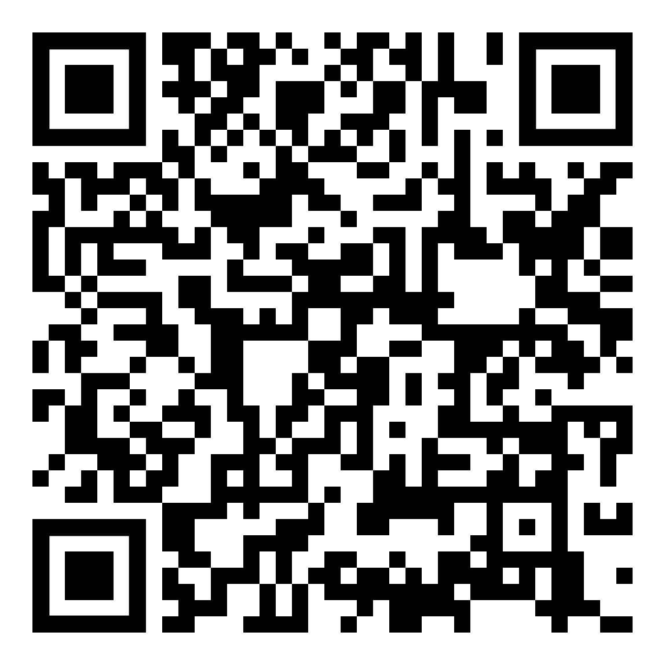
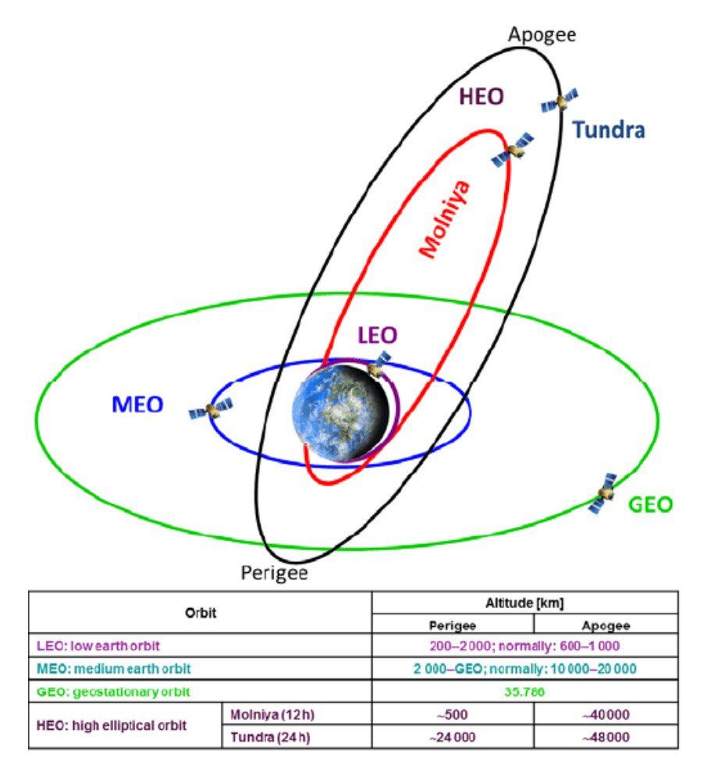
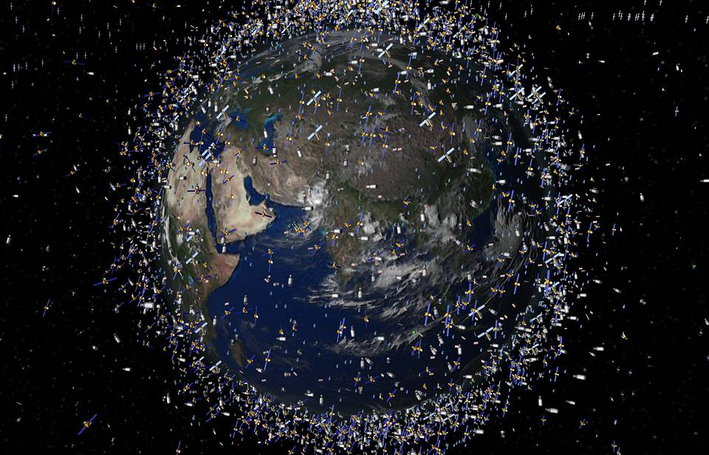
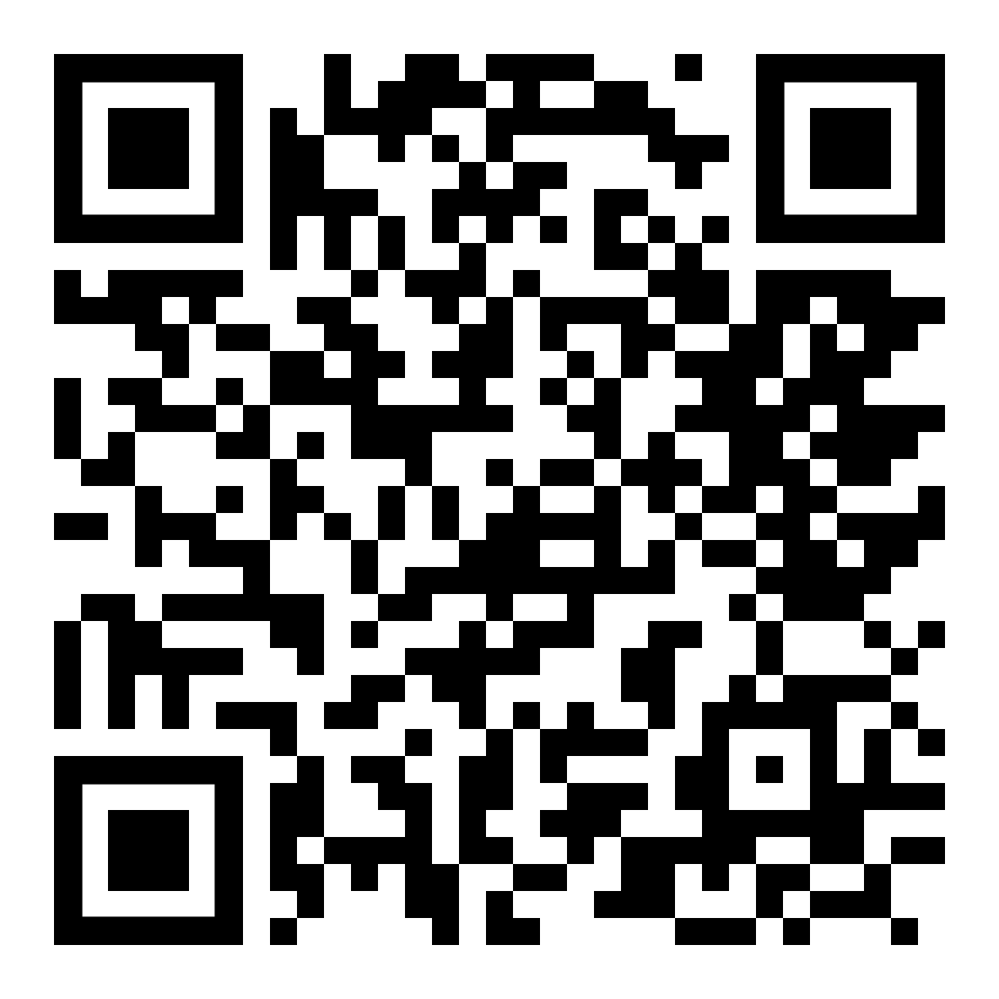
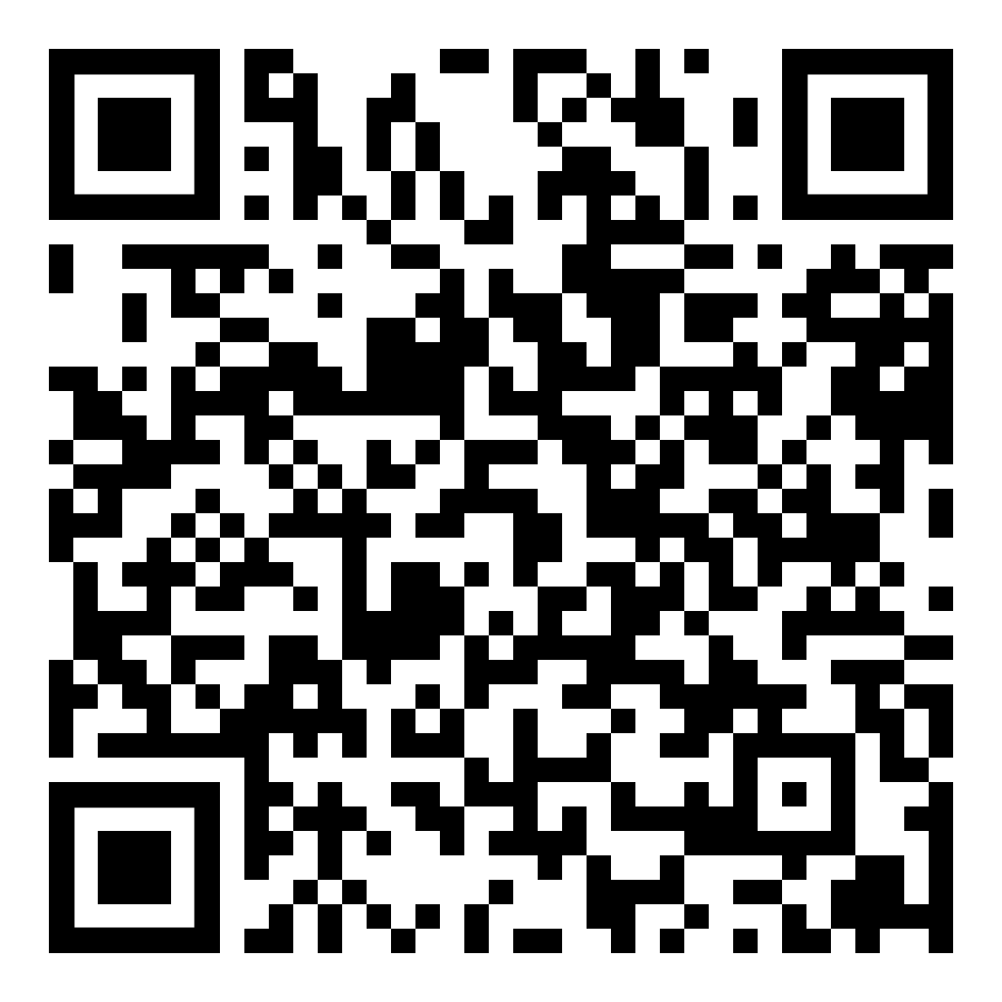
КОСМИЧЕСКИЙ МУСОР – ЭТО МНОГО ИЛИ МАЛО?
Будущему человечества в космосе угрожает искусственный мусор в открытом космосе. По экспертным оценкам, по состоянию на 2023 г., количество объектов на низкой околоземной орбите «антропогенного происхождения» размером 10 см составляет от 23 до 37 тысяч, более мелких – от 1 до 10 см на – около 500 тысяч, а от 1 до 10 мм – более 100 млн штук.
https://www.esa.int/Space_Safety/Clean_Space/ESA_s_Zero_Debris_approach
Межагентский координационный комитет по космическому мусору (The Inter-Agency Space Debris Coordination Committee - IADC):
Статистические модели оценивают более 30 000 объектов космического мусора размером более 10 см на околоземной орбите и около 900 000 объектов размером более 1 см.
Если в 2018 году Tesla Roadster встретила на своем пути небольшой кусок космического мусора размером с теннисный мяч, то в результате летящий по своим делам автомобиль получил не вмятину или сквозную дыру, а был бы полностью разрушен на низкой околоземной орбите (НОО) с образование сотен или тысяч новых объектов-обломков.
https://iadc-home.org/documents public/view/id/248#u
https://www.esa.int/Space_Safety/Space_Debris/About_space_debris
5
5
один пояс, один путь в космосе, идея Кан Ювэя о "Большом Единении", возможно, для своего времени была утопией, а вот сейчас её можно осуществить в конкретной области, это в наших силах. Земля -Одна лодка, которая может утонуть из-за космического мусора

Slide 6
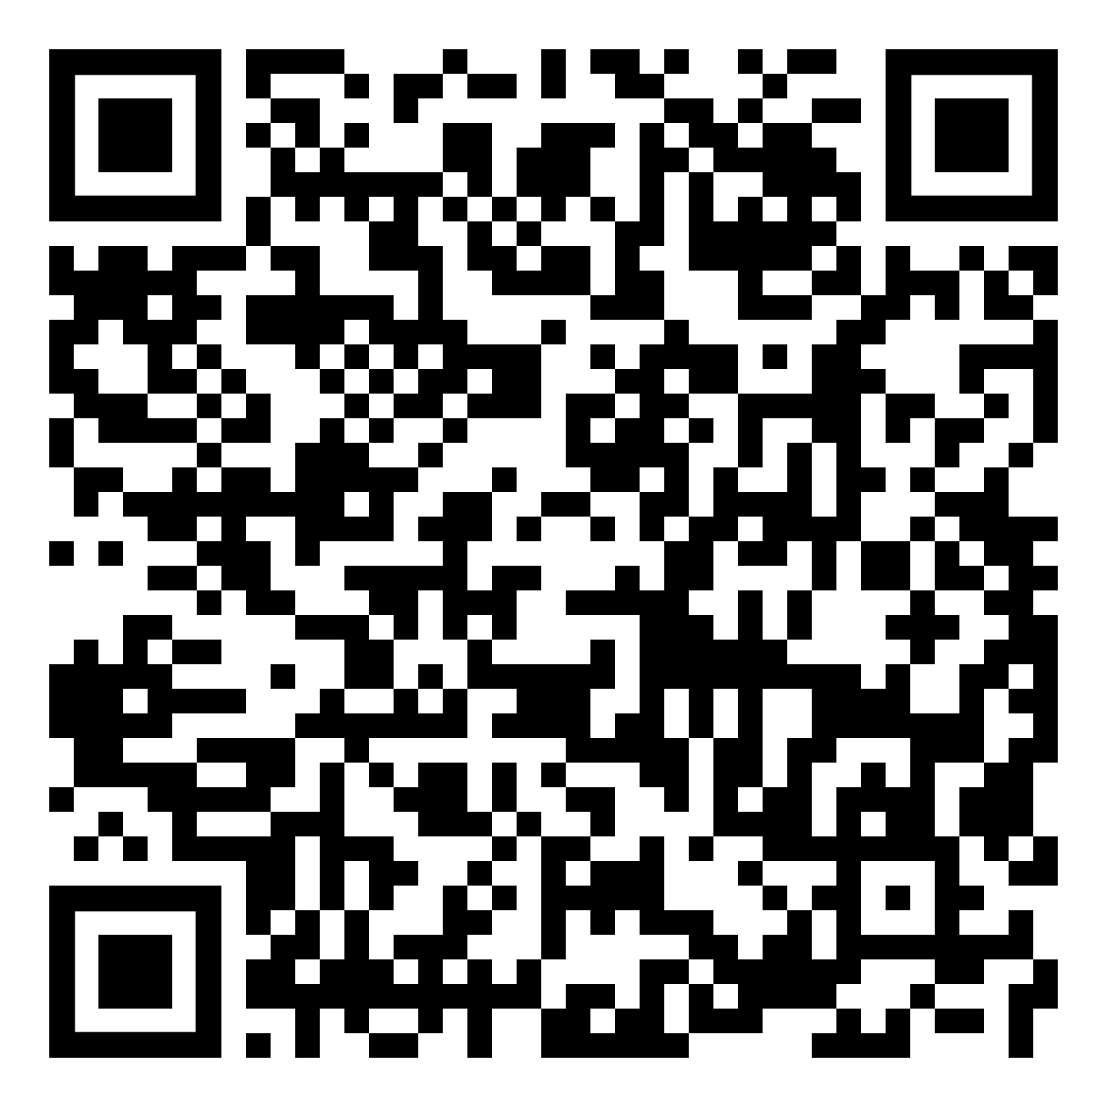
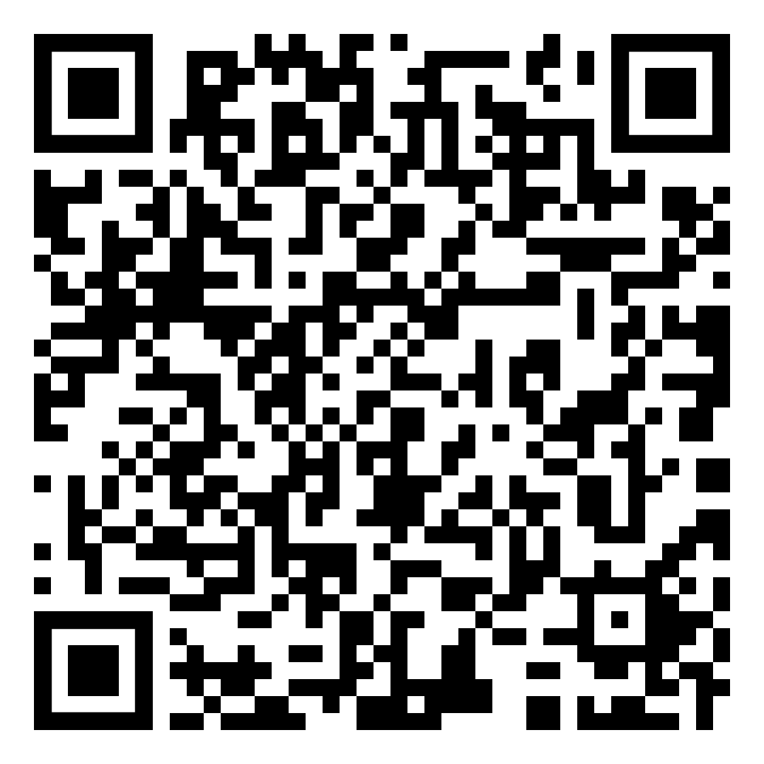
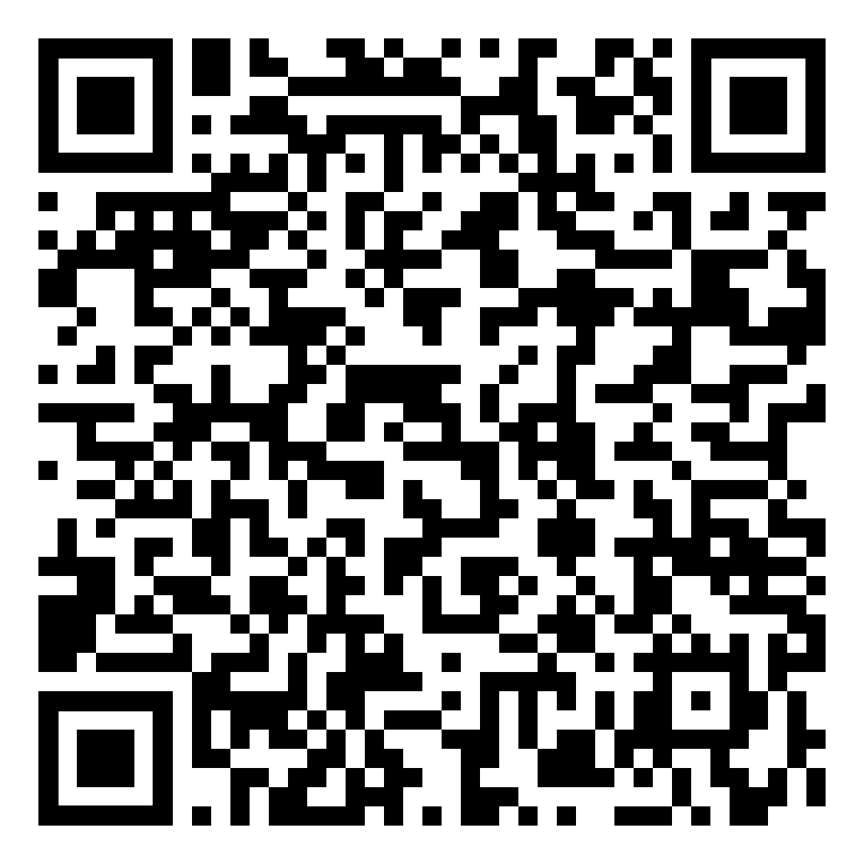
В КОСМОСЕ МУСОР, А В ПРАВЕ НЕПОРЯДОК
Закон — не шутка!
О. Генри
Нет принятого на международном уровне определения термина «космический мусор»
https://www.un.org/ru/documents/decl_conv/conventions/space_debris.shtml
Руководящие принципы Комитета по использованию космического пространства в мирных целях по предупреждению образования космического мусора:
“Для целей настоящего документа космический мусор определяется как все искусственные объекты, включая их фрагменты и элементы, находящиеся на околоземной орбите или возвращающиеся в атмосферу, которые являются нефункциональными”
https://www.unoosa.org/res/oosadoc/data/documents/2017/stspace/stspace61rev_2_0_html/V1703166-RUSSIAN.pdf
Обязательные, но не содержащие конкретных норм и принятые во времена далекие до мусора в космосе:
Международное космическое право. Основные договоры по космосу
https://www.unoosa.org/documents/pdf/spacelaw/sd/IADC-2002-01-IADC-Space_Debris-Guidelines-Revision1.pdf
Нормы мягкого права:
Руководящие принципы по предотвращению образования космического мусора IADC
https://www.unoosa.org/res/oosadoc/data/documents/2021/stspace/stspace79_0_html/st_space79E.pdf
Руководящие принципы долгосрочной устойчивости космической деятельности Комитета по использованию космического пространства в мирных целях (2019)
ISO 24113:2019 Space systems — Space debris mitigation requirements
ISO 23312:2022 Space systems — Detailed space debris mitigation requirements for spacecraft
Наличие различных определений – терминологическая путаница:
Remediation, active debris removal (ADR), mitigation and post-mission disposal (PMD), space situational awareness (SSA), Space Domain Awareness(SDA), space traffic management(STM), space traffic coordination (STC)
6
from net-zero greenhouse gas emissions in 2050 to zero debris future in 2030 what comes first?
Space debris is defined as “All non-functional, human-made objects, including no longer functioning spacecraft or fragments of them, in orbit or reentering Earth's atmosphere.”
https://www.esa.int/Space_Safety/ESA_s_Space_Environment_Report_2023
6

Slide 7
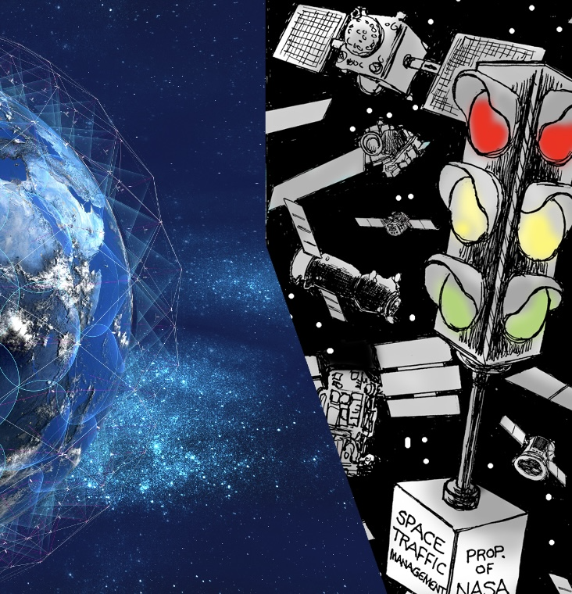
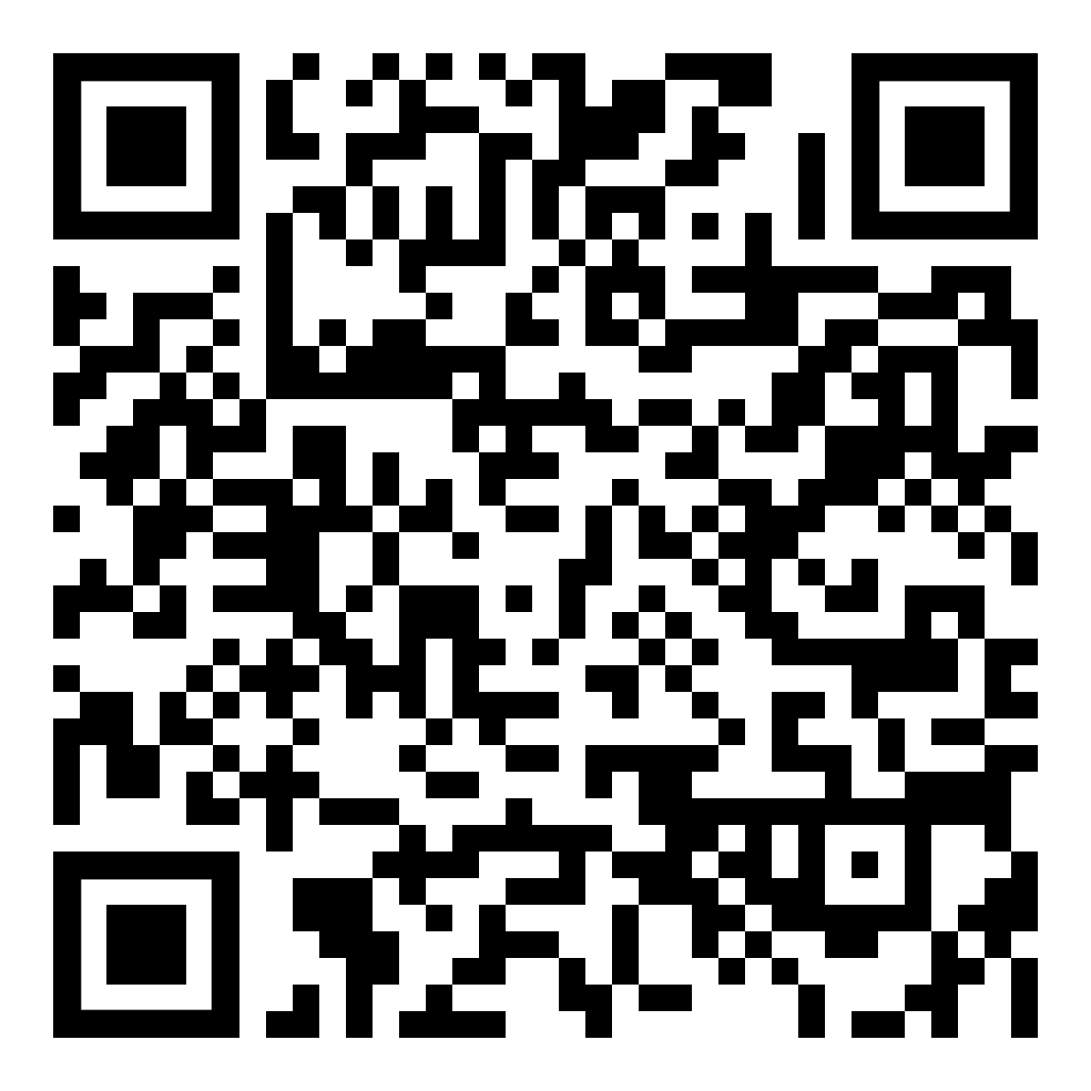
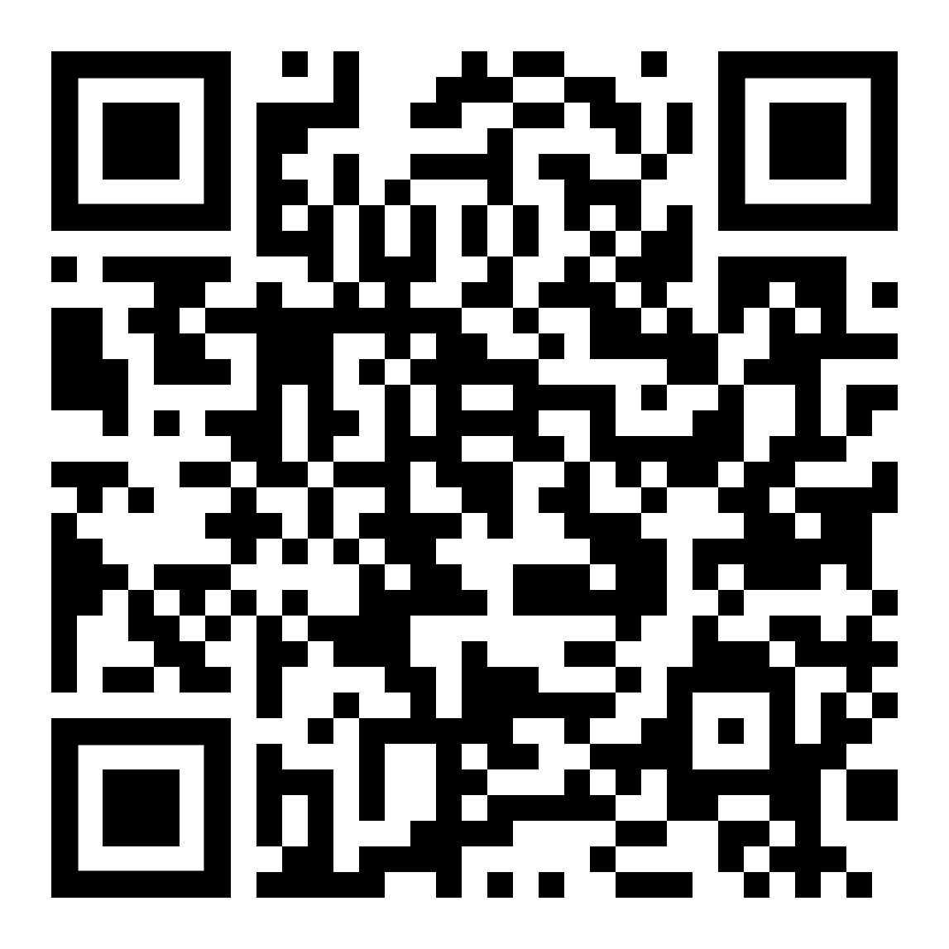
АМЕРИКАНЦЫ ВСЕГДА НАХОДЯТ ЕДИНСТВЕННО ВЕРНОЕ РЕШЕНИЕ.
ПОСЛЕ ТОГО, КАК ПЕРЕПРОБУЮТ ВСЕ ОСТАЛЬНЫЕ.
Май 2018 – Директива об упорядочении правил коммерческого использования космического пространства (Space Policy Directive 2 – Streamlining Regulations on Commercial Use of Space): меры регуляторного характера и рекомендации об оказании содействия развитию коммерческой космической деятельности, указание о проведении организационных мероприятий для создания
в Министерстве торговли структуры, отвечающей за коммерческий космос.
Июнь 2023 – Директива о национальной политике управления космическим движением (Space Policy Directive 3 – National Space Traffic Management Policy): «Орбитальный мусор, или космический мусор, означает любой созданный человеком космический объект, вращающийся вокруг Земли, который больше не служит какой-либо полезной цели».
SPD-3: передать от Министерства обороны основные сервисы в области космической ситуационной осведомлённости гражданскому ведомству.
Июль 2023 – Управление космической торговли презентовало дорожную Traffic Coordination System for Space (TraCSS) и заявило, что будет развивать систему предоставления данных о космической ситуационной осведомлённости, которая объединит данные государства и коммерческих компаний «для предоставления действенной космической ситуационной осведомлённости гражданским и коммерческим спутниковым операторам».
https://globalaffairs.ru/articles/kosmicheskoe-nasledie-trampa/
https://globalaffairs.ru/articles/kosmicheskie-shtrafy/
7

Slide 8

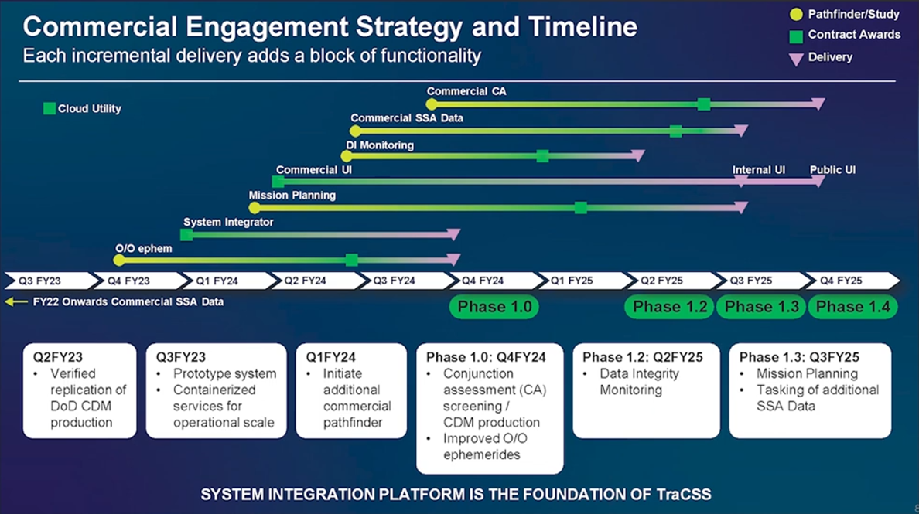
ТРИ КОРЗИНЫ ДЛЯ КОСМИЧЕСКОГО МУСОРА
HORIZON (НАСА) – внешний блок «песочницу» для продвижения исследований в области SSA и STC.
OASIS (Министерство торговли) – хранилище данных о космической ситуационной осведомлённости.
SKYLINE (Министерство торговли) – прикладные услуги по координации космического движения,
в частности предупреждения о сближении.
8

Slide 9
ЕВРОПА ВРАЩАЕТСЯ ВОКРУГ НУЛЯ
From net-zero greenhouse gas emissions in 2050 to zero debris future in 2030: what comes first?
ЕКА: «Космический мусор – все нефункциональные объекты, созданные человеком, включая более
не функционирующие космические аппараты или их фрагменты, находящиеся на орбите или возвращающиеся в атмосферу Земли”.
Июль 2023 – «Хартия ЕКА по нулевому мусору» (Zero Debris Charter) по достижению нулевого мусора к 2030 году
Ноябрь 2023 – «Требования ЕКА Предотвращение образования космического мусора» (ESA Space Debris Mitigation Requirements), в которой определяет проектные
и эксплуатационные меры, направленные на:
Предотвращение образования космического мусора и его распространения
Контроль риска разрушения и отказа системы управления
Контроль риска столкновения
Улучшение очистки орбиты
Обеспечение безопасного возвращения на орбиту
Сведение к минимуму воздействия на астрономические наблюдения
Программа Space Situational Awareness (SSA) с сегментами:
Космическая погода (Space Weather – SWE
Объекты, сближающиеся с Землей (Near-Earth Objects – NEO.
Космическое наблюдение и слежение за объектами (Space Surveillance and Tracking SST)
https://esoc.esa.int/sites/default/files/Zero_Debris_Charter_EN.pdf
https://technology.esa.int/upload/media/DGHKMZ_6542582e18e33.pdf
https://www.esa.int/Space_Safety/SSA_Programme_overview
9

Slide 10
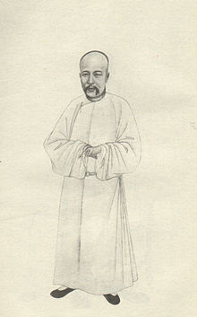
КИТАЙ.
К «ВЕЛИКОМУ ЕДИНЕНИЮ» ЧЕРЕЗ КОСМИЧЕСКИЙ МУСОР
В Китае нет системного законодательства по космосу
БЕЛАЯ КНИГА ПО КОСМОСУ
(China's Space Program: A 2021 Perspective)
В ближайшие пять лет Китай продолжит расширять свою систему управления космической средой:
Усиление контроля за космическим движением
Усилить защиту своей космической деятельности, повысив потенциал аварийного резервирования, неуязвимость и живучесть
Планы создания системы защиты околоземных объектов (мониторинг, каталогизации, раннего предупреждения и реагирования)
Создать интегрированную систему мониторинга космического климата
https://english.www.gov.cn/archive/whitepaper/202201/28/content_WS61f35b3dc6d09c94e48a467a.html
Эпоха Великого единства еще впереди, она
непременно наступит.
Кан Ювэй
Китайские ученые и исследователи являются авторами большого количества публикаций
и активно выступают на международных площадках.
74th IAC, October 2023, Baku: Создать International Space Environment Governance Organization (ISEGO) предложил Institute of Spacecraft System Engineering China Academy of Space
Предлагается по аналогии с международным экологическом праве принцип общей, но дифференцированной ответственности и соответствующих возможностей (Principle of common but differentiated responsibility and respective capabilities – CBDR-RC) применить для решения проблемы космического мусора
10

Slide 11
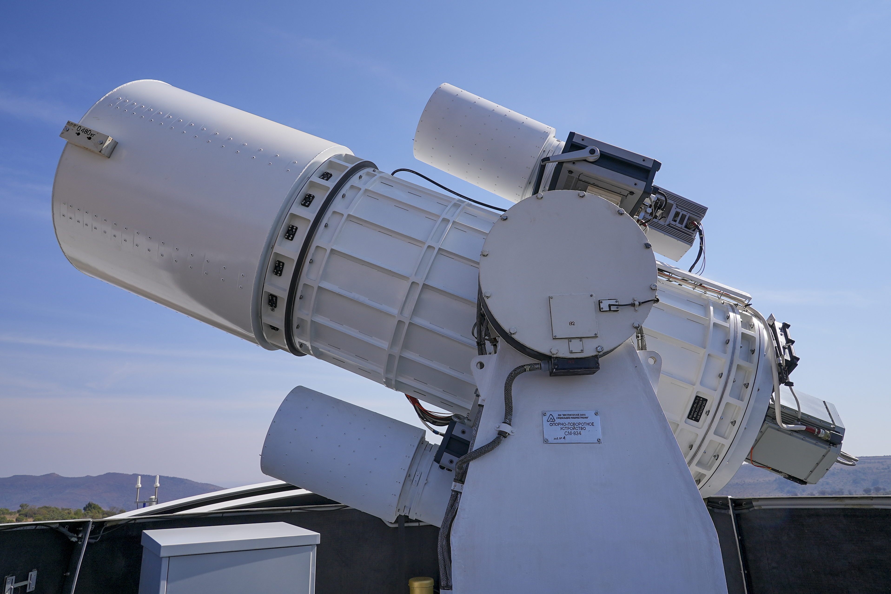
РОССИЯ. ЧТО ДЕЛАТЬ?
АСПОС ОКП ПОШЕЛ ПО «МЛЕЧНОМУ ПУТИ»
Директор Института астрономии РАН Борис Шустов: «Под космического мусора: подразумевают все неиспользуемые искусственные объекты, в основном в околоземном космическом пространстве (ОКП). К ним относятся вышедшие из строя спутники, отработавшие ступени ракет, а также фрагменты, образующиеся при их распаде и столкновениях»
АСПОС ОКП:
предупреждение об опасных столкновениях в ОКП и неуправляемых сходах КА с орбиты;
сопровождение схода с орбиты прекращающих баллистическое существование космических объектов;
обеспечение безопасности выведения на околоземные орбиты всех космических аппаратов российской орбитальной группировки;
выявление всех опасных сближений для действующих российских КА и предоставление таких возможностей для иностранных коммерческих спутников.
Российский оптико-электронный комплекс обнаружения и измерения параметров движения космического мусора в Хартебистхуке на территории Центра управления полетами Южно-Африканского национального космического агентства SANSA
«Млечный путь» с учётом развития и создания перспективных оптико-электронных, радиолокационных средств и совершенствования научно-методического аппарата позволит обнаруживать космические объекты техногенного происхождения в околоземном космическом пространстве размером 5–7 см и более на высотах до 2 500 км, размером 10–15 см и более — на высотах 2 500–45 000 км, размером от 0,5–1 м — на высотах более 45 000 км
Концепция создания системы информацион-но-аналитического обеспечения безопас-ности космической деятельности в околоземном космическом пространстве «Млечный путь» на период 2022–2025 годов и на перспективу до 2035 года
https://tsniimash.ru/science/scientific-and-technical-centers/flight-control-center-fcc/security-in-space/
https://www.roscosmos.ru/39518/
http://www.inasan.ru/wp-content/uploads/2022/05/Cont_1801_2022.pdf
11

Slide 12
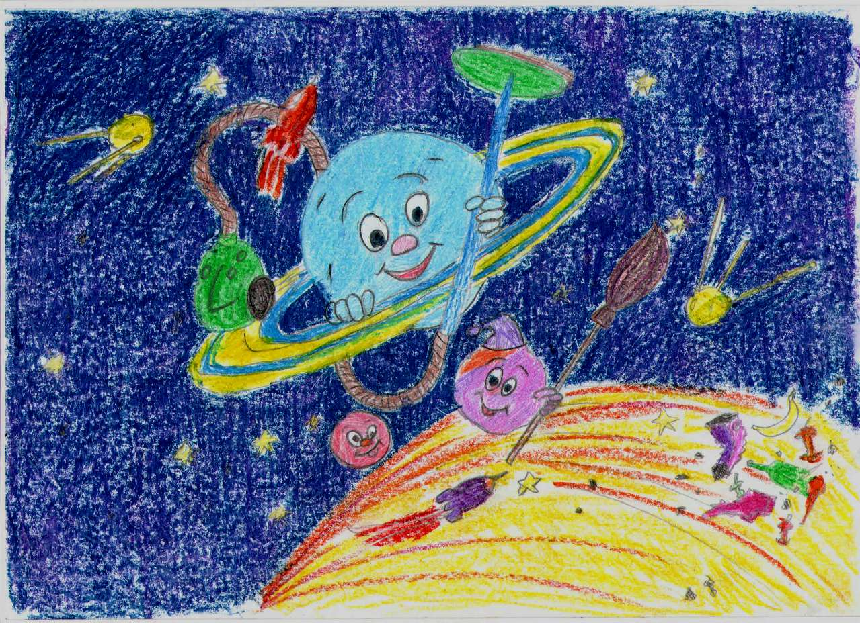
ТЕСТИНГ-ПОЙНТ ДЛЯ КОНКУРЕНТНОГО ПАРТНЁРСТВА
Нынешнее развитие событий может привести к такой ситуации, когда космический мусор может стать либо яблоком раздора
(an apple of discord), либо костью, за которую дерутся (a bone of contention). Нюансы библейских сюжетов здесь не столь важны, поскольку важно то, что прежде чем мы станем свидетелями синдрома Кесслера, может начаться «эффект домино»
в сложившейся системы международного космического права.
«Идея тирании мелких решений может быть применена к теме космического мусора. Хотя ни одна из заинтересованных сторон, получающих выгоды от орбитальной деятельности, не стремится намеренно накапливать мусор, отсутствие соответствующих стимулов брать на себя ответственность за него порождает небольшие варианты выбора, которые рациональны в индивидуальном масштабе, но приводят к нежелательным результатам» (Из доклада на Международном астронавтическом конгрессе 2023 года)
Нужен пилотный проект по кооперативному удалению наиболее опасных объектов на низкой околоземной орбите:
Рамочное соглашение о сотрудничестве
Принципы сотрудничества
Процесс планирования и сроки выполнения работ
Бизнес–модель миссии по восстановлению
12

Slide 13


НАРОДНАЯ ДИПЛОМАТИЯ
13

Slide 14
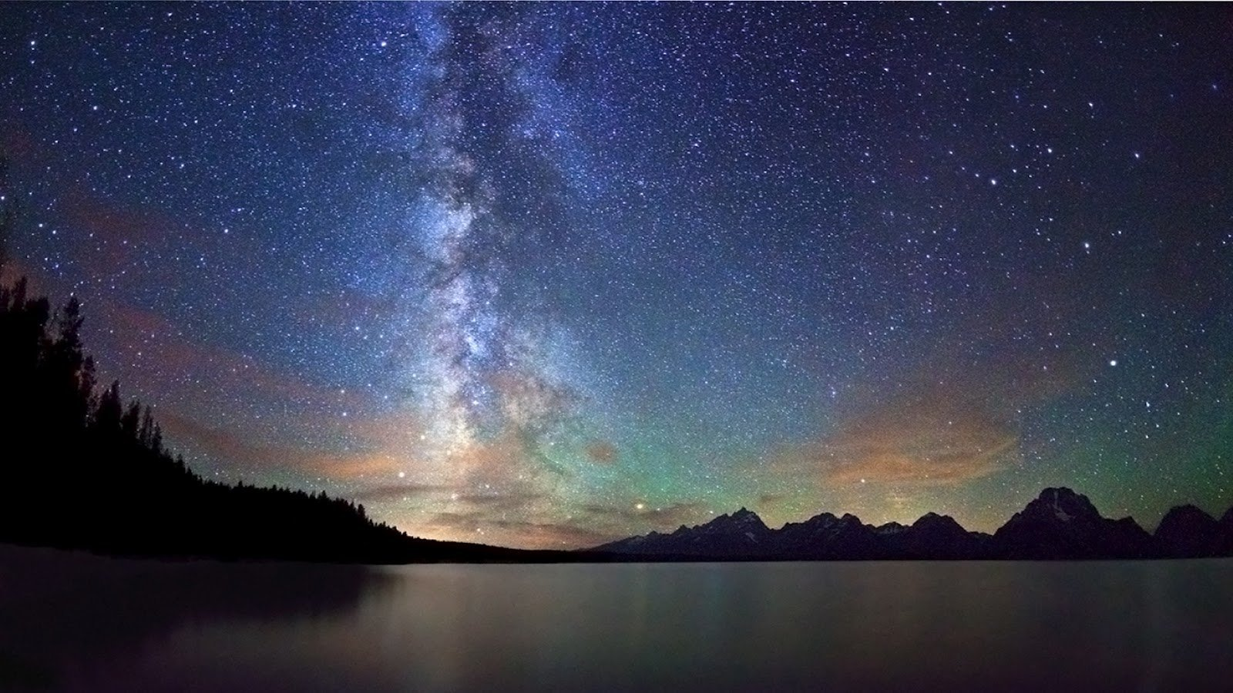
КОСМИЧЕСКИЕ ПЕСПЕКТИВЫ МИРОВОГО ФАКУЛЬТЕТА
14

Slide 15
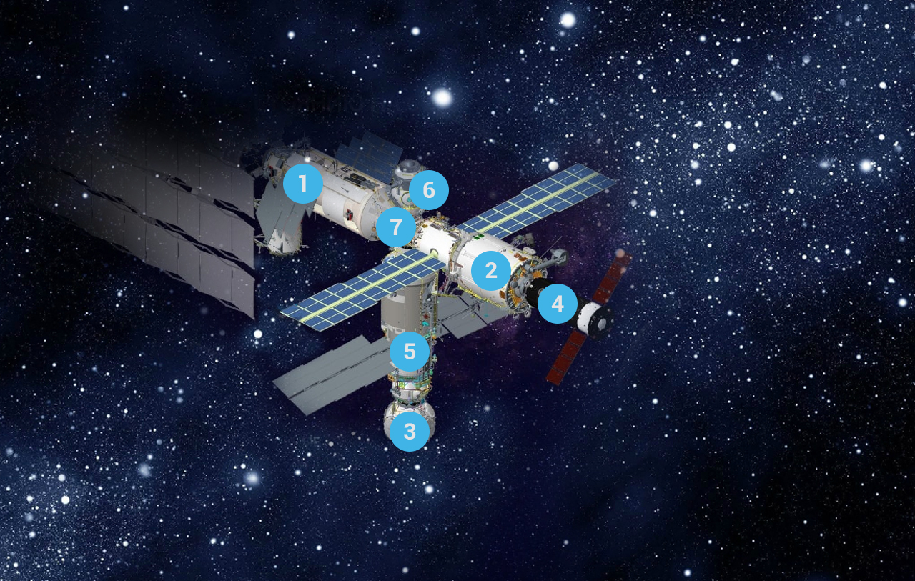
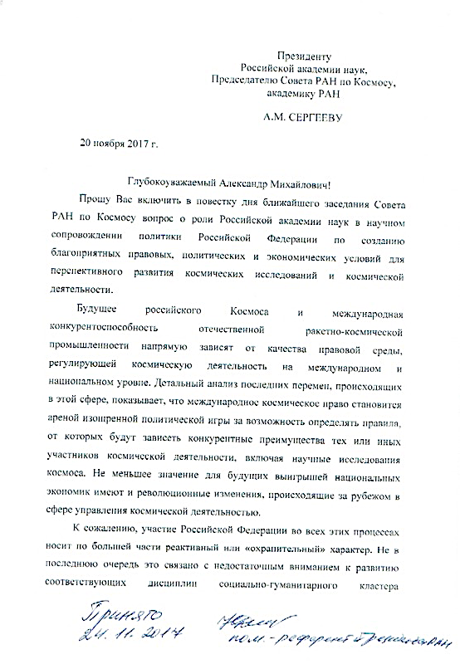
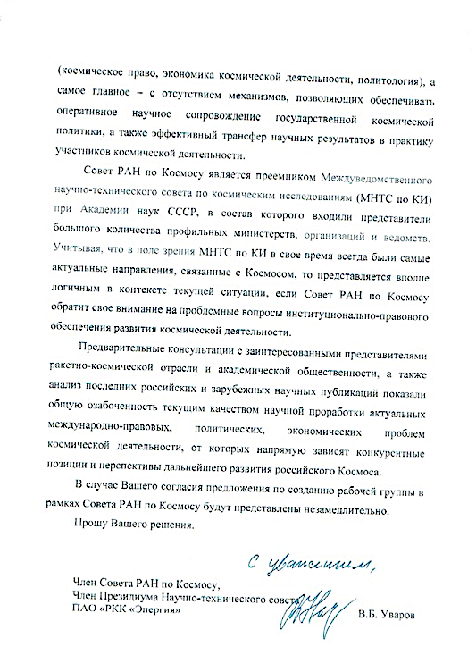

МИРОВОМУ ФАКУЛЬТЕТУ И КОСМОС ПОД СИЛУ!
1 Мировая
экономика
2 Международные отношения
3 Востоковедение
4 Кавказ и Ближний Восток в системе региональных
и международных связей
5 Международные отношения
и глобальные исследования
6 Экономика
и политика в Азии
7 КЭП
Сможет ли космический мусор сблизить мировую экономику и мировую политику?
В России не хватает специалистов-международников, которые были способны посмотреть на Космос в контексте космической экономики.
Темы выше – это информация к размышлению для написания от курсовой до диссертации
15

Slide 16
ВОПРОСЫ?
ВАЛЕНТИН БОРИСОВИЧ УВАРОВ
+7(903) 711-11-05
uvarov.valent@yandex.ru

